Slide 1
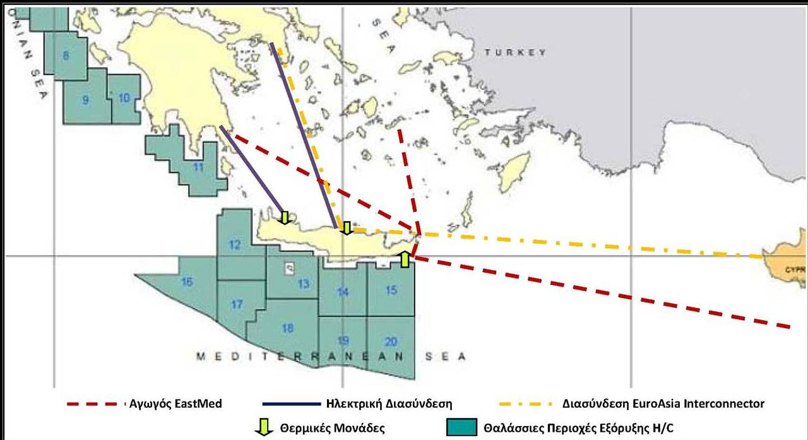
Ενεργειακός Σχεδιασμός Κρήτης

Slide 2
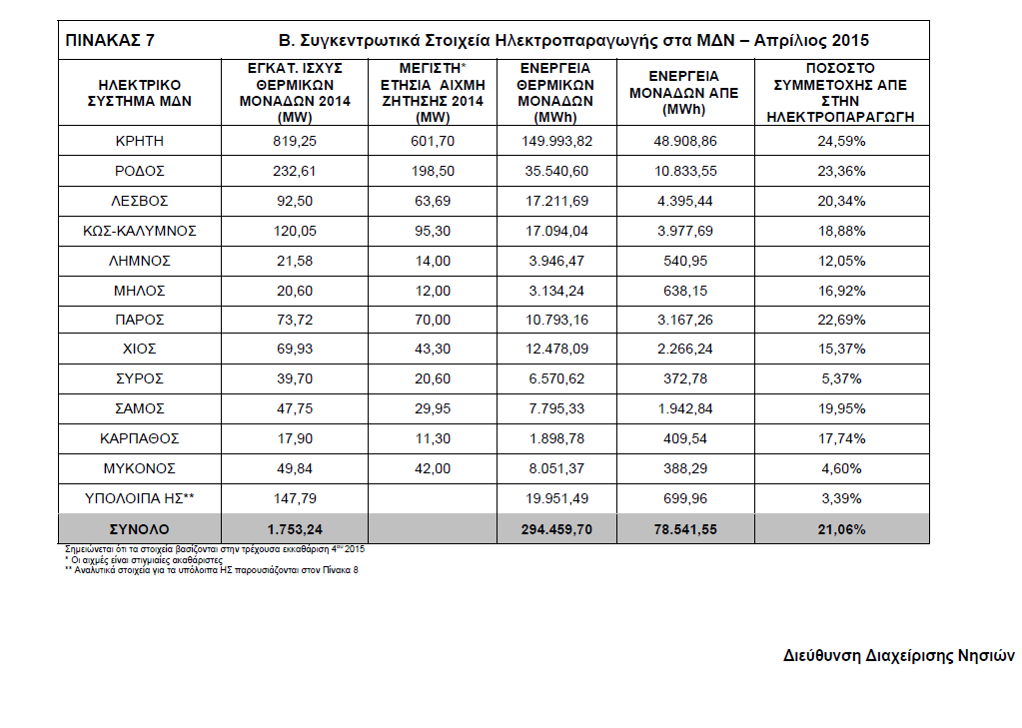

Slide 3
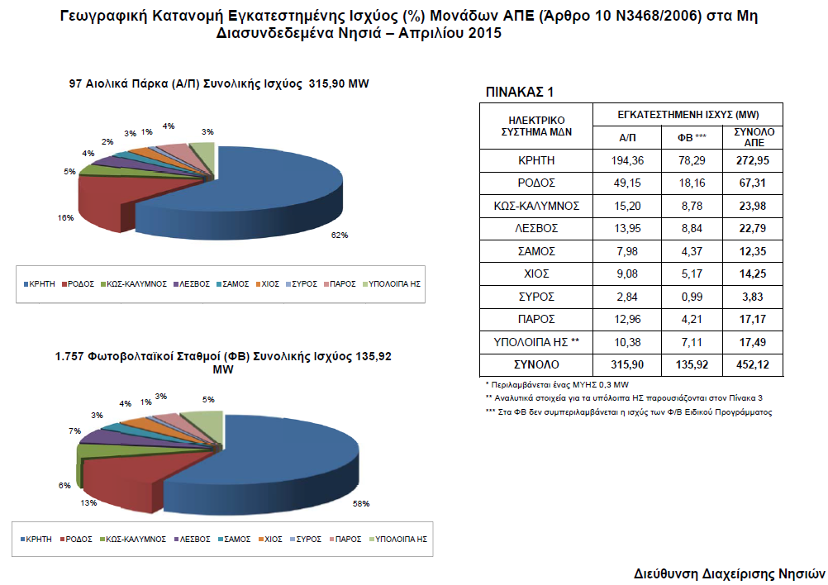

Slide 4
Κρήτη Αντιπαραβολή ισχύος αδειών παραγωγής και ισχύος εν λειτουργία
ΠΙΝΑΚΑΣ ΣΤΟΙΧΕΙΩΝ ΡΑΕ
ΤΕΧΝΟΛΟΓΙΑ | ΙΣΧΥΣ ΑΔΕΙΩΝ ΠΑΡΑΓΩΓΗΣ - ΑΔΕΙΩΝ ΕΓΚΑΤΑΣΤΑΣΗΣ (MW) | ΙΣΧΥΣ ΕΝ ΛΕΙΤΟΥΡΓΙΑ ΣΤΑΘΜΩΝ (MW)
ΑΙΟΛΙΚΑ | 2135,25 | 194,36
ΦΩΤΟΒΟΛΤΑΙΚΑ | - | 78,29
ΦΩΤΟΒΟΛΤΑΙΚΑ ΕΙΔΙΚΟΥ ΠΡΟΓΡΑΜΜΑΤΟΣ ΣΤΙΣ ΣΤΕΓΕΣ | 19,17 | 17,04
ΥΒΡΙΔΙΚΑ | 419,15 | -
ΗΛΙΟΘΕΡΜΙΚΑ | 265 | -
BIOMAZA | 1,56 | -
ΣΥΝΟΛΟ (MW) | 2840,13 | 289,69

